Slide 1


Do It! 안드로이드 앱 프로그래밍
개정8판
안드로이드 스튜디오 4.2 이상 기준
Jun. 2021
저자 : 정재곤
Notes:
○ 본 강의 자료는 이지스퍼블리싱(주)에서 제공하는 강의 교안입니다.
○ 본 강의 자료의 폰트는 ‘나눔고딕’을 기준으로 합니다. 만약 이 폰트가 없다면 폰트를 설치한 후 교안 파일을 여십시오.
○ 본 강의 교안은 아래 출판 서적의 내용을 기준으로 구성되었습니다. 또한 다수의 기타 서적이나 사이트를 참조하였습니다. 레퍼런스를 참조하십시오.
2021, 정재곤, “Do it! 안드로이드 앱 프로그래밍(개정8판)”, 이지스퍼블리싱(주)
- 강의 교안에 사용된 화면 캡쳐나 실습 자료의 경우에는 문서 업데이트에 따라 변경될 수 있습니다.

Slide 2

Do It! 안드로이드 앱 프로그래밍
첫째 마당 - Chapter 02
개발도구 설치하기

Slide 4




이번 장에서는 무엇을 다룰까요?
어떤 도구를 이용하나요?
안드로이드 스튜디오를 설치해봐요.

Slide 5
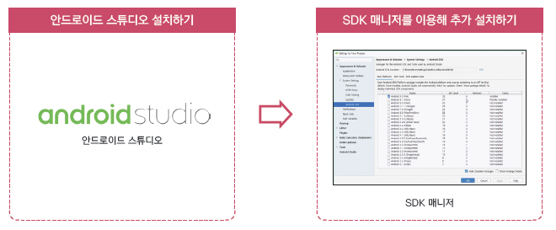
이번 장에서는 무엇을 다룰까요?

Slide 6




강의 주제 및 목차
강의 주제
개발도구를 설치해본다.
목 차
1
안드로이드 스튜디오 설치하기

Slide 7






첫째 마당 – CH2. 개발도구 설치하기
1.
안드로이드 스튜디오 설치하기

Slide 8
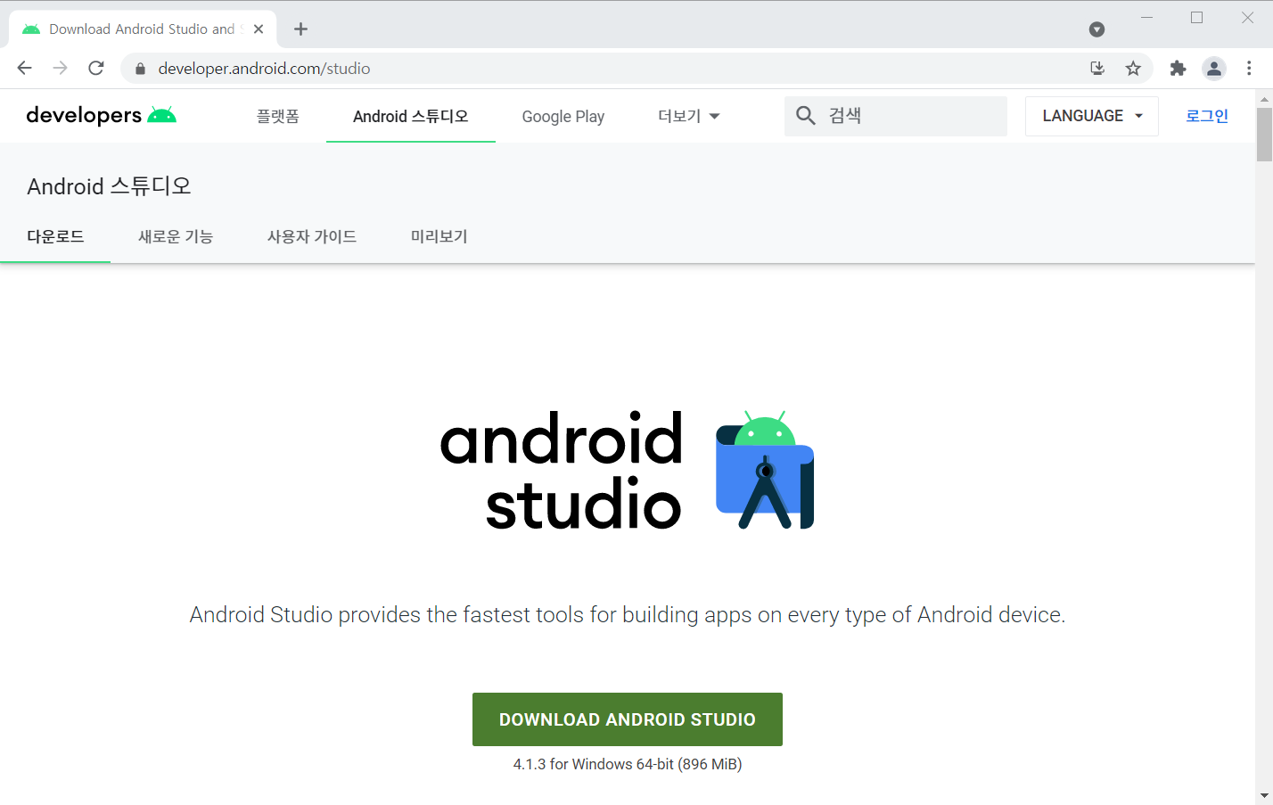
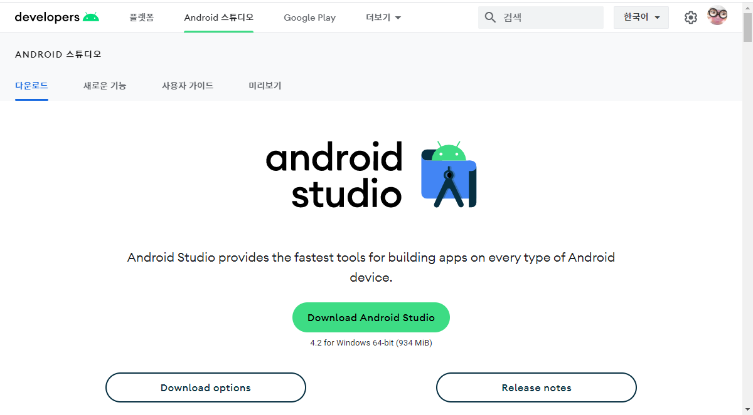
안드로이드 스튜디오 다운로드
https://developer.android.com/studio
1. 안드로이드 스튜디오 설치하기

Slide 9
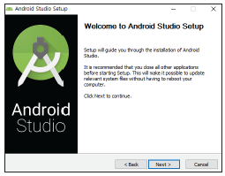
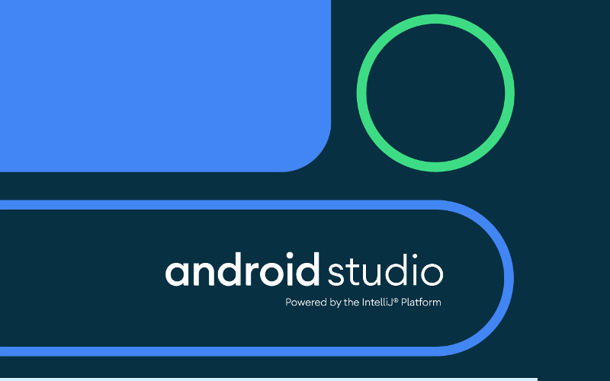
설치 진행
설치 파일을 실행하여 설치 진행
설치 후에 안드로이드 스튜디오 실행됨
1. 안드로이드 스튜디오 설치하기

Slide 10
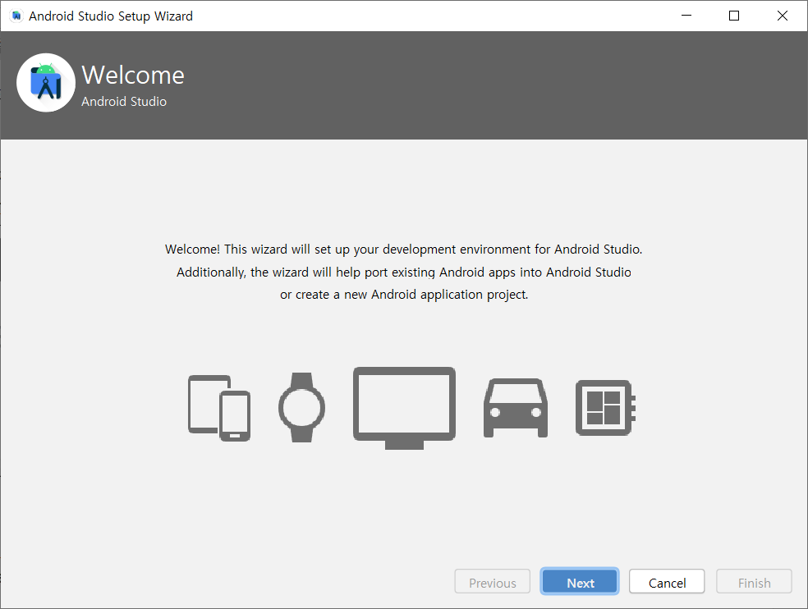
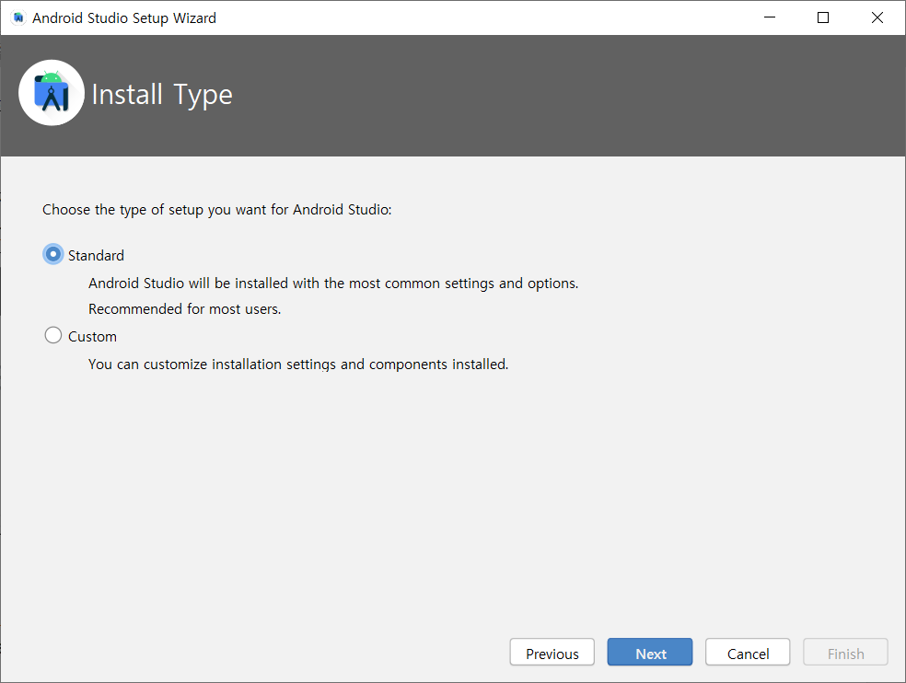
추가 설치
최초 설치 시에는 필요한 것들을 추가 설치해야 함
추가 설치 진행
1. 안드로이드 스튜디오 설치하기

Slide 11
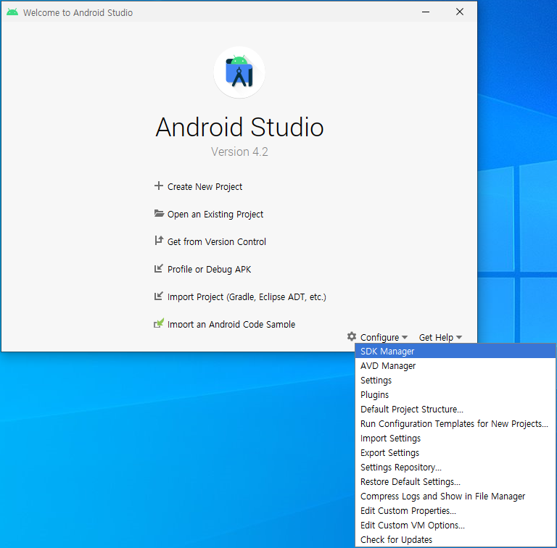
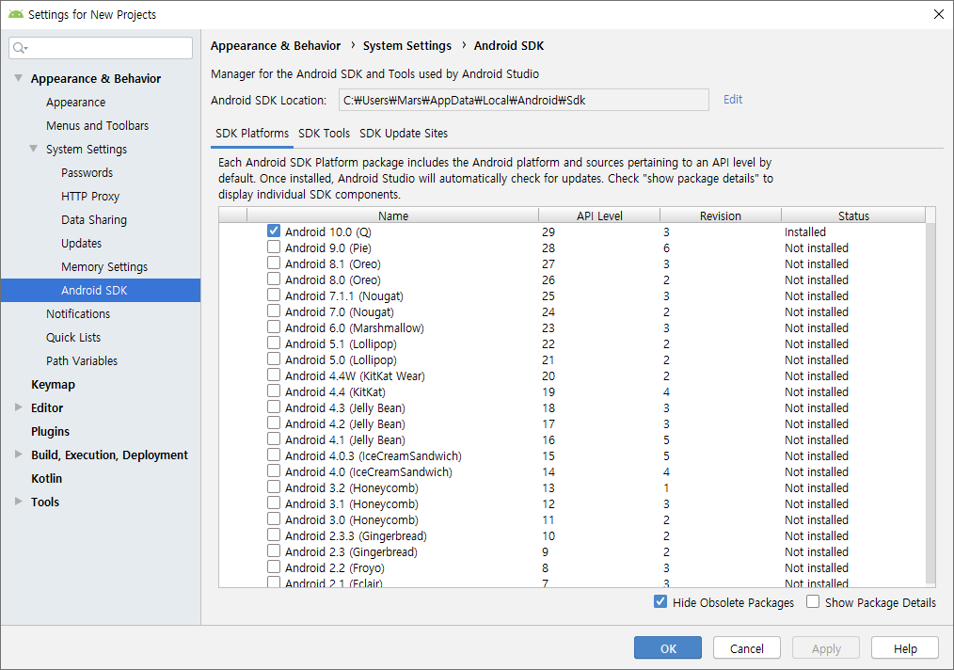
구성요소 설치
추가 설치가 완료되어 안드로이드 스튜디오 시작화면이 보이면 SDK Manager 실행
SDK Tools 탭에서 필요한 구성요소를 추가로 선택하여 설치 (Google Play Services 등)
1. 안드로이드 스튜디오 설치하기

Slide 12
참고 문헌
[ References]
기본 서적
2021, 정재곤, “Do it! 안드로이드 앱 프로그래밍(개정8판)”, 이지스퍼블리싱(주)
Android Website
  http://www.android.com/
Google Developer’s Conference
  http://code.google.com/events/io/
Android SDK Documentation
References

